Slide 1


Slide 2
পরিচিতি
পাঠ পরিচিতি
মোহাম্মদ শফিকুর রহমান
প্রভাষক জীববিজ্ঞান
কাজী নোমান আহমেদ ডিগ্রী কলেজ
মুরাদনগর, কুমিল্লা।
মোবাইলঃ ০১৭২১৩৬৮৯৩২.
GKv`k শ্রেণি/ দ্বাদশ শ্রেণি
বিষয়: জীববিজ্ঞান
সময়: ৪৫ মিনিট
তারিখ: ১৪/04/২০21খ্রি:

Slide 3
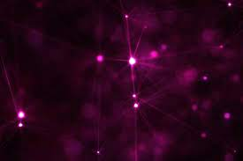
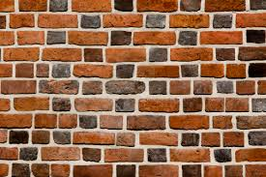
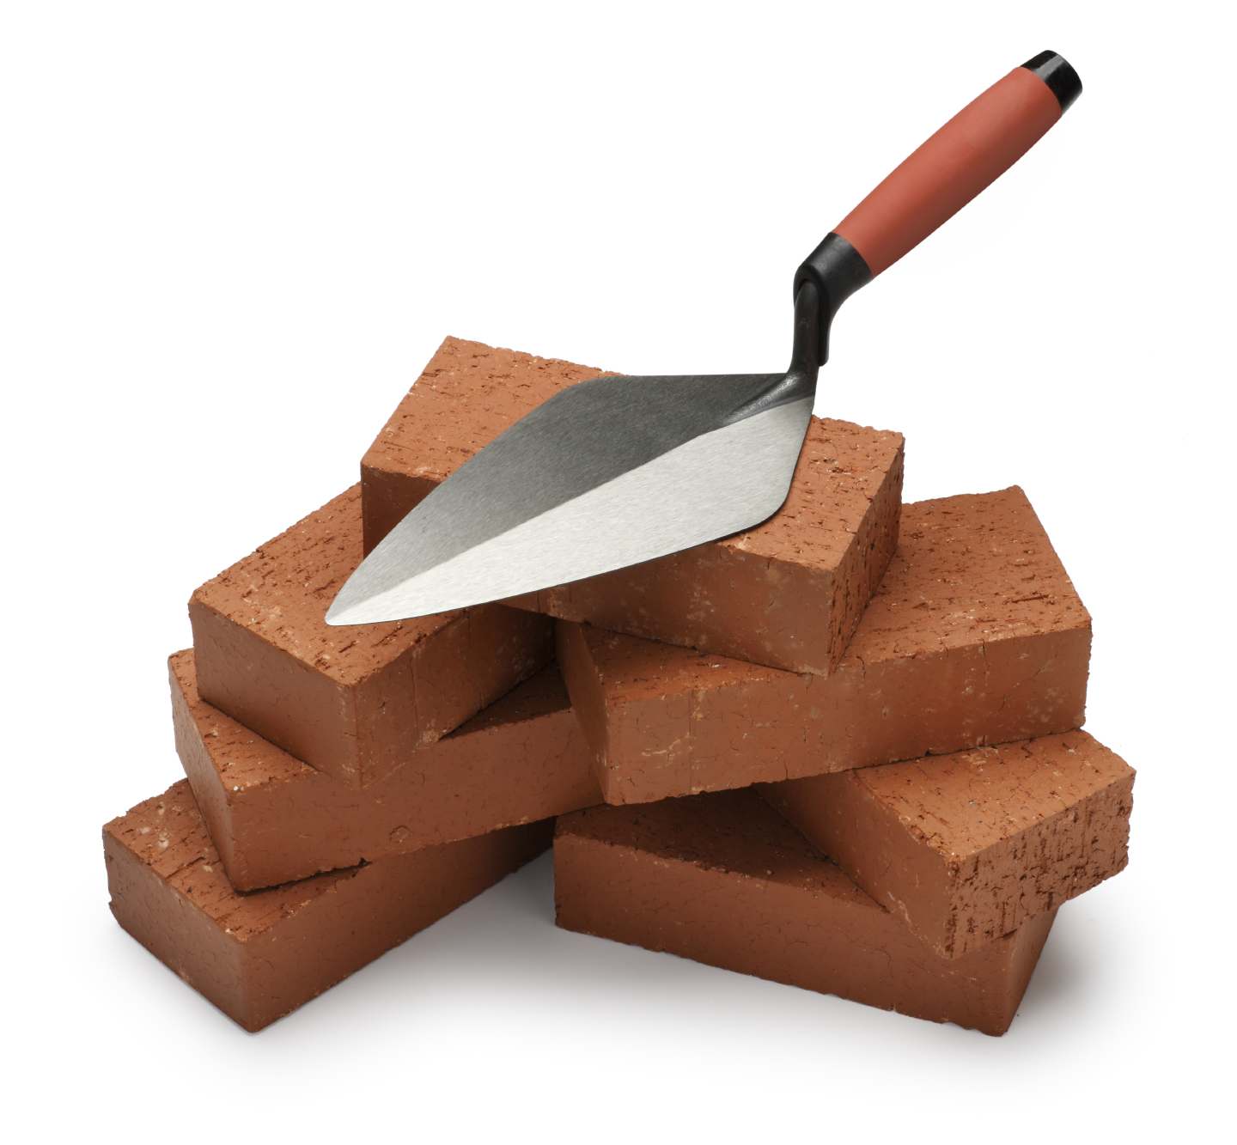
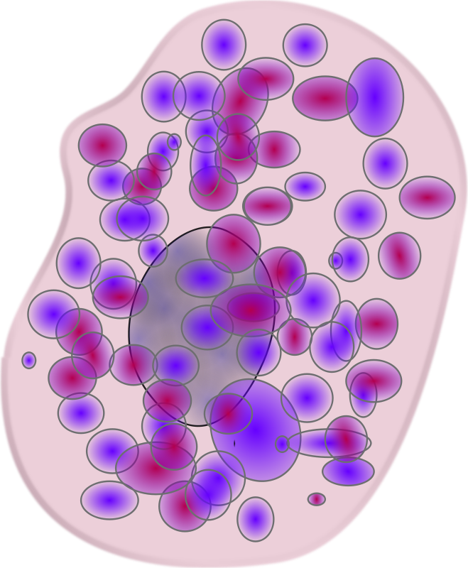
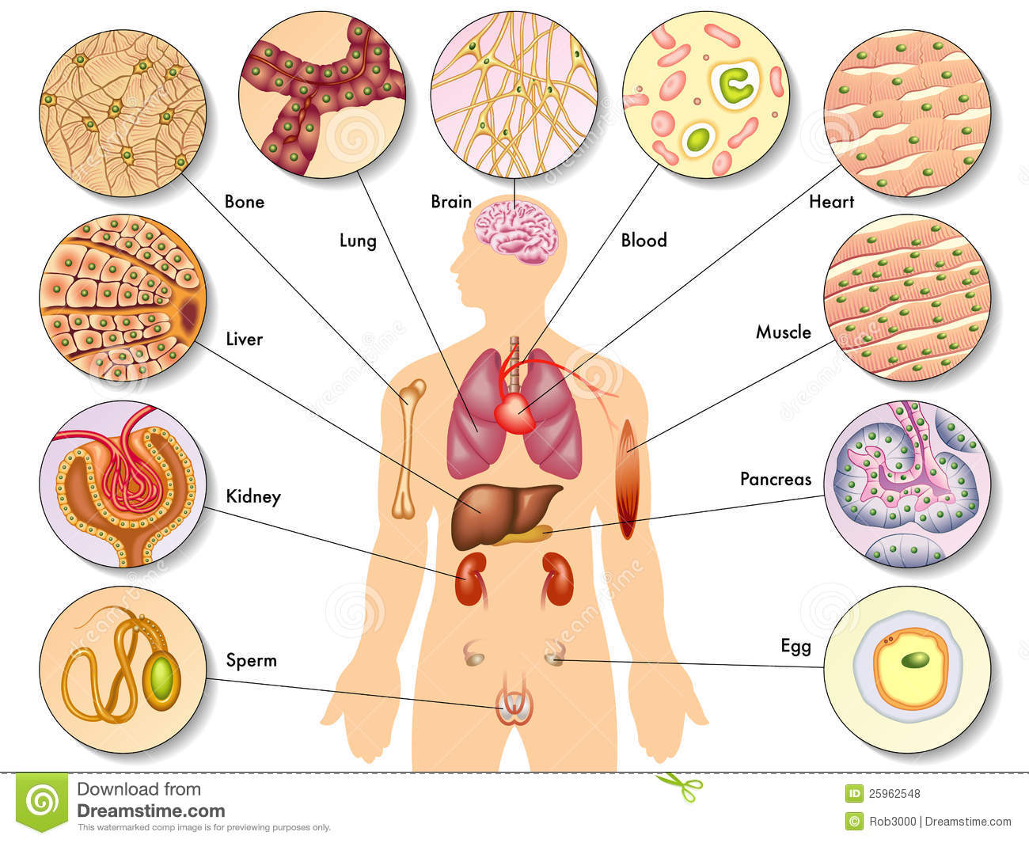
নিচের ছবিগুলো লক্ষ্য কর ও বল
ইটের তৈরি দেয়াল
ইট
কোষ
কোষের তৈরি মানবদেহ

Slide 4
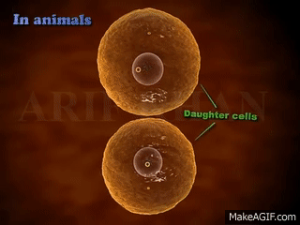
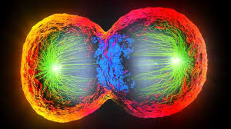
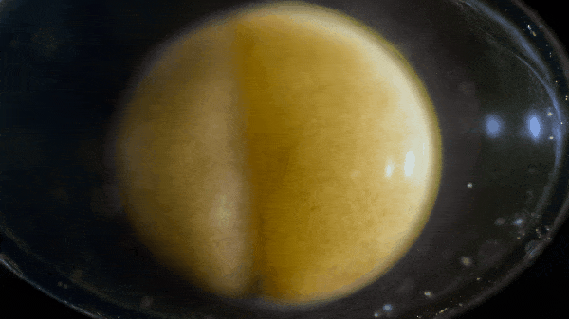
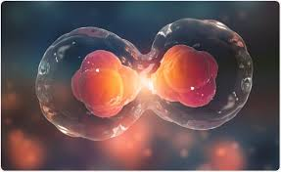
নিচের ছবিগুলো লক্ষ্য কর ও বল

Slide 5
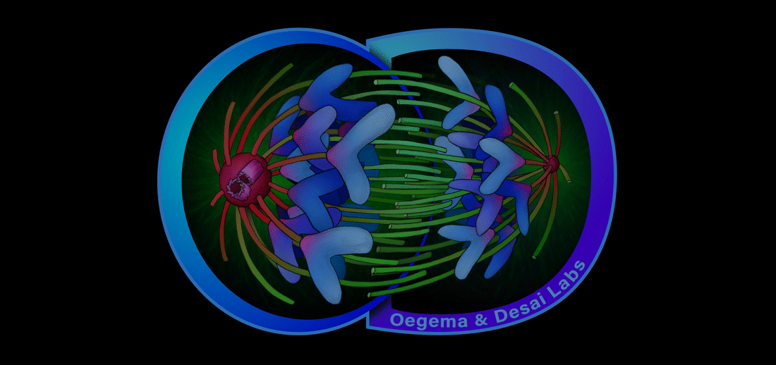
,
আজকের আলোচনার বিষয় মাইটোসিস কোষ বিভাজন ।

Slide 6
শিখনফল
১ কোষ বিভাজন কি বলতে পারবে।
২ কোষ বিভাজন এর বিভিন্ন ধাপ সম্পর্কে বলতে পারবে।
৩.মাইটোসিস কোষ বিভাজন সম্পর্কে বলতে পারবে।

Slide 7
আজকের পাঠ
যে কোষ বিভাজন পদ্ধতিতে একটি কোষ থেকে দুটি অপত্য কোষের সৃষ্টি করে, অপত্য কোষের ক্রোমোসোম সংখ্যা মাতৃকোষের ক্রোমোসোম সংখ্যা, বিন্যাস,পকৃতি,সমান থাকে থাকে তাকে মাইটোসিস কোষ বিভাজন বলে।

Slide 8
কোষ বিভাজনের প্রকার
জীব জগতে তিন প্রকারের কোষ বিভাজন দেখা যায় ।
যথাঃ
১। অ্যামাইটোসিস
২। মাইটোসিস
৩। মায়োসিস

Slide 9
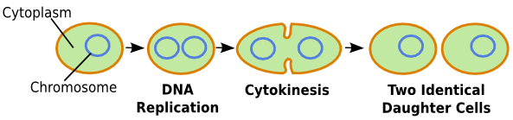
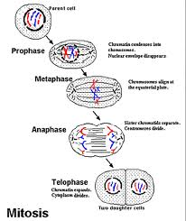
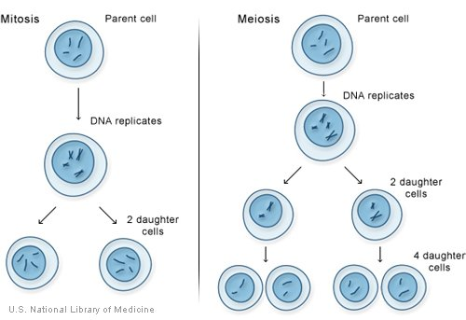
নিচের চিত্রগুলো ভালোভাবে লক্ষ্য কর
অ্যামাইটোসিস
মাইটোসিস
মায়োসিস

Slide 10
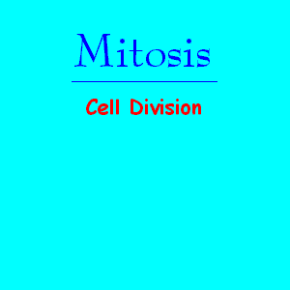
ভিডিও টি দেখ এবং চিন্তা কর

Slide 11
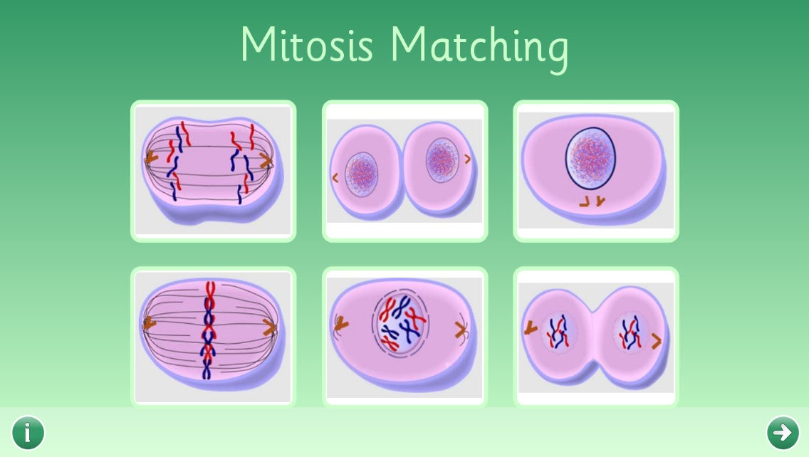
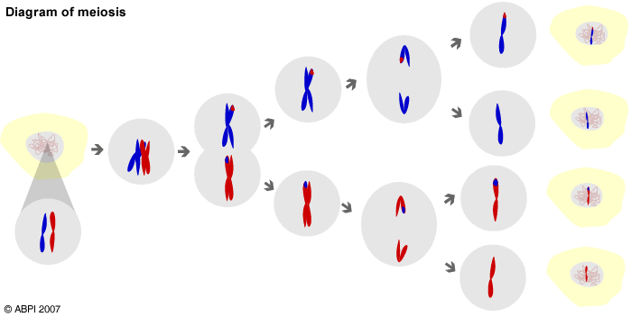

Slide 12
মাইটোসিসের পর্যায়সমূহঃ
প্রো- মেটাফেজ
প্রো- মেটাফেজ
প্রোফেজ
প্রো- মেটাফেজ
প্রোফেজ
প্রোফেজ
মাইটোসিস
মেটাফেজ
টেলোফেজ
অ্যানাফেজ

Slide 13
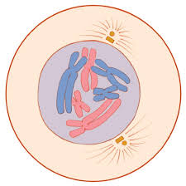
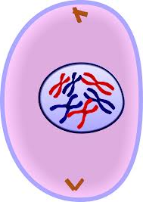
উদ্ভিদকোষ
প্রাণীকোষ
প্রোফেজ

Slide 14
* এ কোষের নিউক্লিয়াস আকারে বড় হয় এবং ক্রোমোজোম থেকে পানি হ্রাস পেতে থাকে।
ক্রোমোজোমগুলো ক্রমান্বয়ে সংকুচিত হয়ে মোটা ও খাটো হয়।
* এ পর্যায়ে ক্রোমোজোম সেন্ট্রোমিয়ার ব্যতীত লম্বালম্বি দুভাগে বিভক্ত হয়ে ক্রোমোটিড উৎপ্নন করে।
* ক্রোমোজোমগুলো কুন্ডলিত অবস্থায় থাকাতে সংখ্যা গণনা করা যায় না।

Slide 15
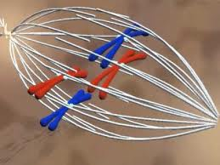
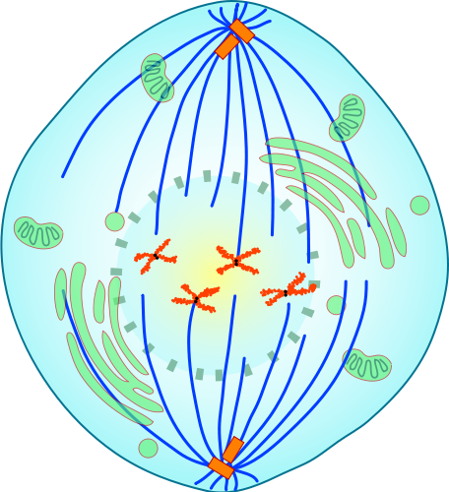
উদ্ভিদকোষ
প্রাণীকোষ
প্রো-মেটাফেজ

Slide 16
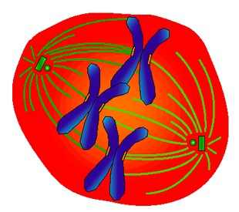
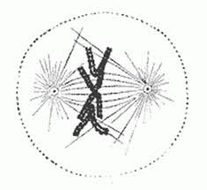
উদ্ভিদকোষ
প্রাণিকোষ
মেটাফেজ

Slide 17
ক্রোমোজোমগুলো স্পিণ্ডল যন্ত্রের বিষুবীয় অঞ্চলে আসে এবং সেন্ট্রোমিয়ার সাথে তন্তুর দিয়ে আটকে থাকে।
এ ধাপে ক্রোমোজোমগুলো সবচেয়ে খাটো ও মোটা দেখায়।
নিউক্লিয়ার মেমব্রেন ও নিউক্লিওলাসের সম্পূর্ণ বিলুপ্তি ঘটে।

Slide 18
নিউক্লিয়ার পর্দা ও নিউক্লিওলাস সম্পূর্ণ ভাবে বিলুপ্ত হয়ে যায়।
কোষের উত্তর মেরু থেকে দক্ষিণ মেরু পর্যন্ত বিস্তৃত কতকগুলো তন্তুর আবির্ভাব ঘটে।
প্রাণীকোষে স্পিন্ডল যন্ত্র সৃষ্টি ছাড়াও পূর্বে বিভক্ত সেন্ট্রিওল দুটি মেরুতে অবস্থান করে সেন্ট্রিওল দুটির চারিদিকে রশ্মি বিচ্ছুরিত হয়।

Slide 19
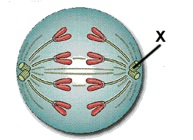
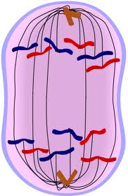
উদ্ভিদকোষ
প্রাণিকোষ
অ্যানাফেজ

Slide 20
* ক্রোমাটিডগুলো পরস্পর থেকে বিচ্ছিন্ন হয়ে যায়। এ অবস্থায় প্রতিটি ক্রোমাটিডকে অপত্য ক্রোমোজোম বলে।
* প্রতিটি ক্রোমোজোমের সেন্ট্রোমিয়ার দুভাগে বিভক্ত হয়ে যায়, ফলে প্রত্যেক ক্রোমাটিডে একটি করে সেন্ট্রোমিয়ার থাকে।

Slide 21
এরপর ক্রোমোজোমের অর্ধেক উত্তর মেরুর দিকে এবং অর্ধেক দক্ষিণ মেরুর দিকে অগ্রসর হতে থাকে। এ সময় ক্রোমোজোমগুলো ইংরেজি বর্ণমালার V.L.J অথবা I আকৃতি বিশিষ্ট হয়।
অ্যানাফেজ পর্যায়ের শেষের দিকে অপত্য ক্রোমোজোমগুলো মেরুতে স্পিন্ডলযন্ত্রের অবস্থান নেয় এবং ক্রোমোজোমের দৈর্ঘ্য বৃদ্ধি পেতে থাকে।

Slide 22
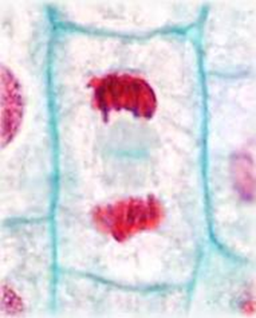
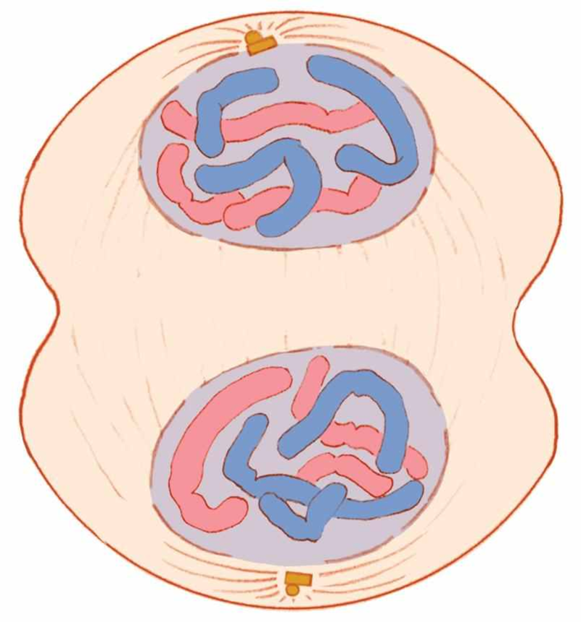
উদ্ভিদকোষ
প্রাণীকোষ
টেলোফেজ

Slide 23
অপত্য ক্রোমোজোমগুলো বিপরীত মেরুতে এসে পৌছায়।
এরপর উভয় মেরুর ক্রোমোজোমগুলোকে ঘিরে নিউক্লিয়ার পর্দা এবং নিউক্লিওলাসের পুনঃ আবির্ভাব ঘটে। প্রাণিকোষে উভয় মেরুতে একটি সেন্ট্রিওল সৃষ্টি হয়।

Slide 24
সাইটোপ্লাজমিক অঙ্গাণুসমূহের সমবণ্টন ঘটে।
এ অবস্থায় ক্রোমোজোমগুলো সরু ও লম্বা আকার ধারণ করে পরস্পর সাথে জট পাকিয়ে নিউক্লিয়ার রেটিকুলাম গঠন করে। এভাবে কোষের দুই মেরুতে দুটি অপত্য নিউক্লিয়াস গঠিত হয় এবং ক্যারিওকাইনেসিসের সমাপ্তি ঘটে।

Slide 25
একক কাজ
১- ক্রোমাটিড কি?
২ -মাকুতন্তু কি?
সময়ঃ ০৩ মিনিট

Slide 26
জোড়ায় কাজ-
সময়ঃ ১০ মিনিট
প্রোফেজ
-
-
-
টেলোফেজ
খালি ধাপ গুলি পূন কর ?
এবং ধাপ গুলির বৈশিষ্ট লিখ ।

Slide 27

বাড়ির কাজ
মাইটোসিস কোষ বিভাজন এর প্রথম দুটি ধাপ এর মধ্যে তুলনা কর ?

Slide 28
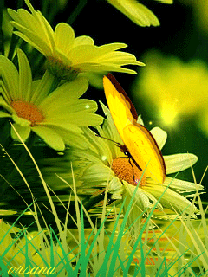
স্বাগতম

